Slide 1
2021
Resultados 2020 - 2021

Slide 2
AgroPlus no estado do Piauí
Conclusão do 1º Ano do programa no estado (2021).
Adequação do checklist para a legislação estadual.
Termo de cooperação técnica assinado com Aprosoja Piauí.

Slide 3
Indicadores de Sustentabilidade
Social
Ambiental
Econômico
Código florestal
Financeiro
Trabalhistas
Construções Rurais
Saúde
Total: 235 indicadores
Segurança do trabalho
Resíduos

Slide 4
Números do programa
2021
Nº de Propriedades participantes: 24
Nº de funcionários beneficiados: 703
Nº de revisitas: 20
Nº de treinamentos oferecidos: 11

Slide 5
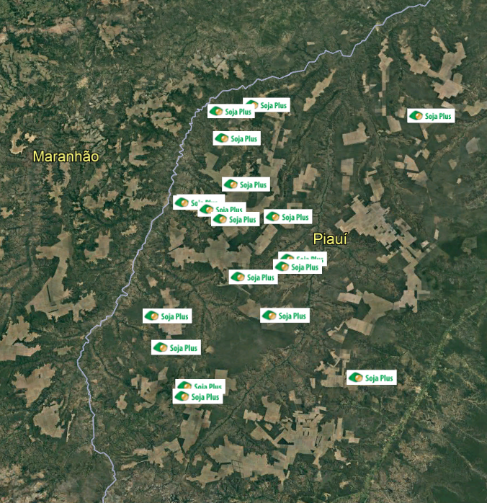
Municípios Atendidos
Baixa Grande do Ribeiro (1º)
Uruçuí (2º)
Ribeiro Gonçalves (3º)
Santa Filomena (5º)
Currais (6º)
Notes:
Bom Jesus (4º)

Slide 6
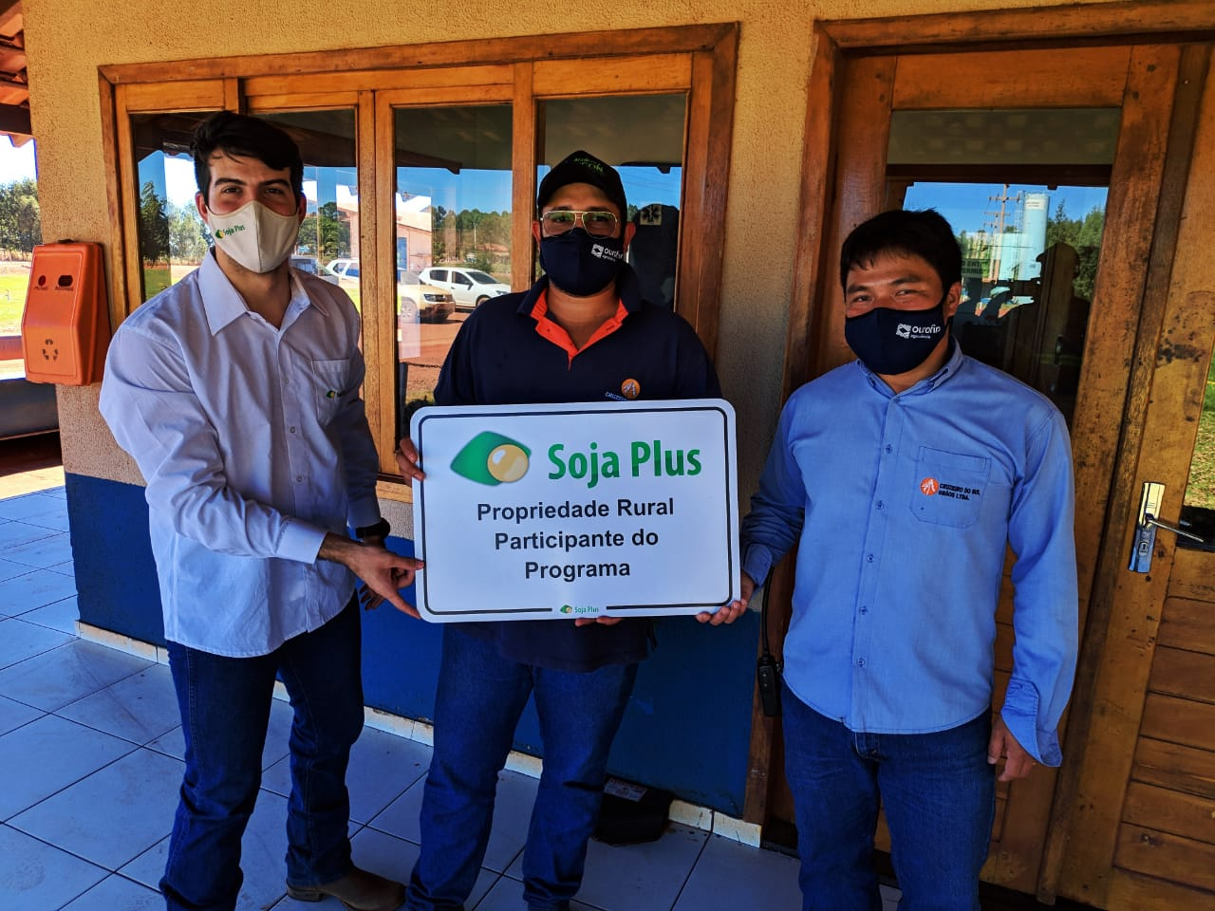
Números do programa
2021
190 Horas de assistência técnica no campo.
102 Horas de cursos em propriedade rurais.
1.320 Placas orientativas distribuídas nas propriedades.
24 Kits de primeiros socorros distribuídos.
Visita Técnica – Faz Cruzeiro do Sul Grãos

Slide 7
Números do programa
2021
Área total de Soja atendida: 116.800 ha
14% Área de cultivo do estado na safra (2020/21)
Quantidade de Soja verificada: 350.400 ton
Notes:
Total: 835.000 ha

Slide 8
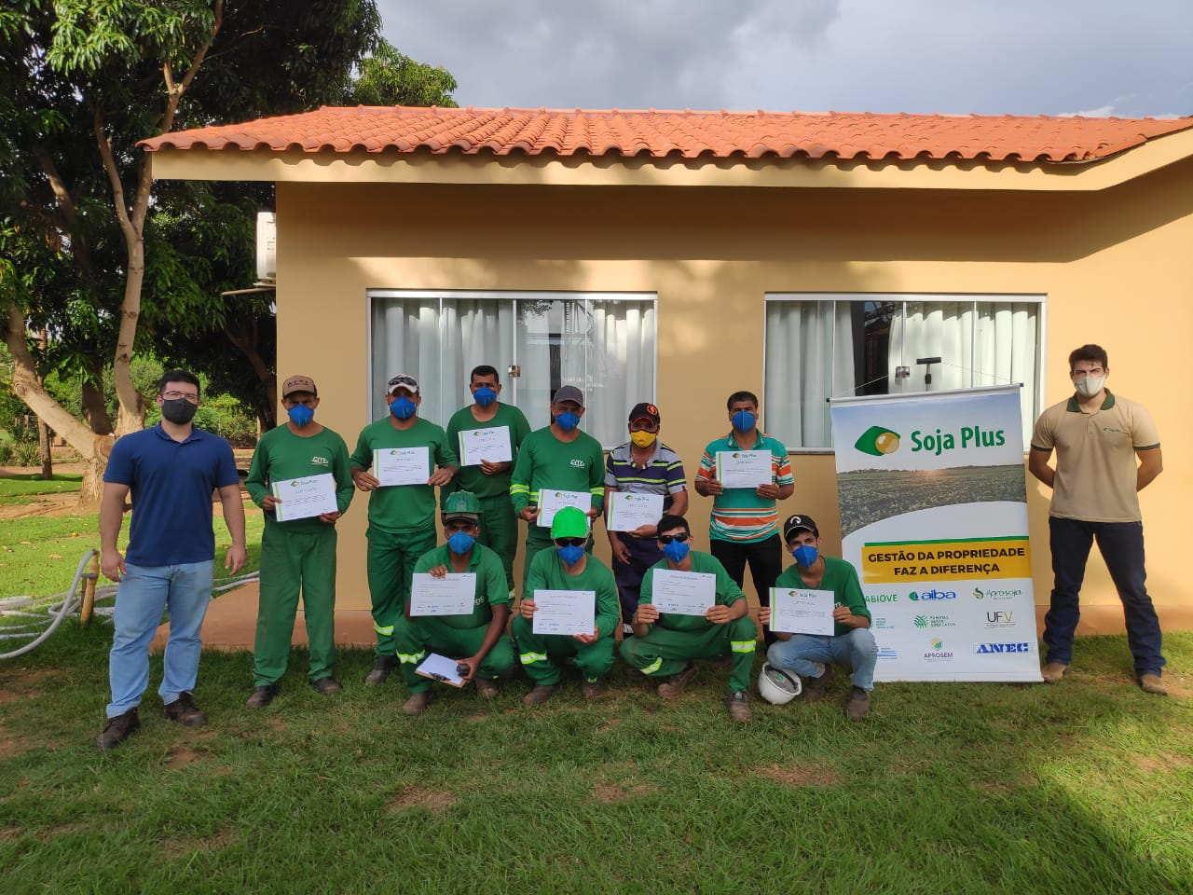
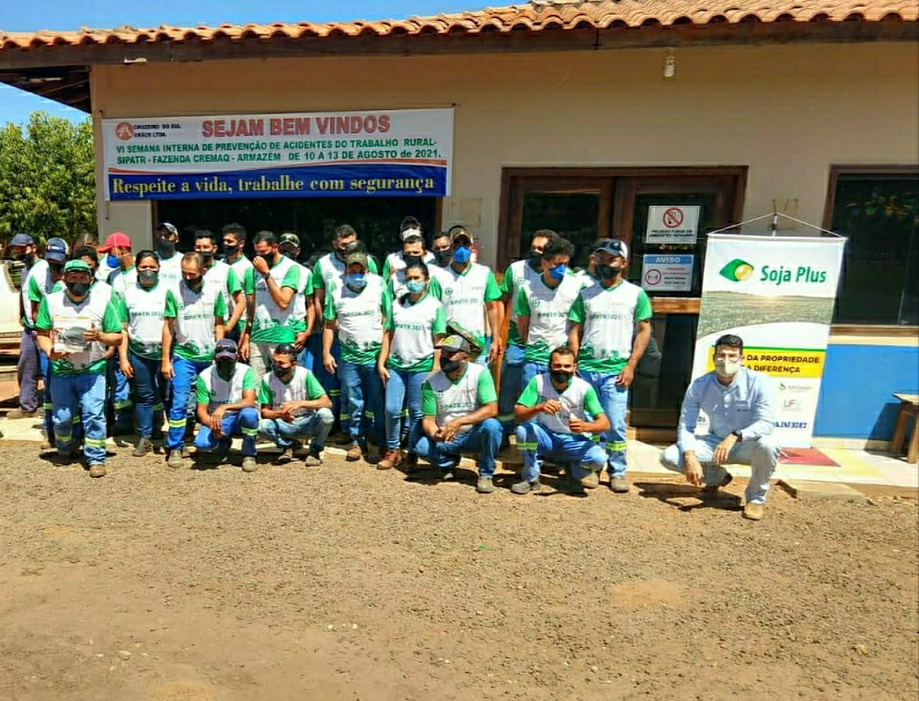
AgroPlus no campo
1ª Edição curso Classificação de Grãos – Faz Condomínio Milla
Curso SIPATR – Faz Cruzeiro do Sul Grãos

Slide 9
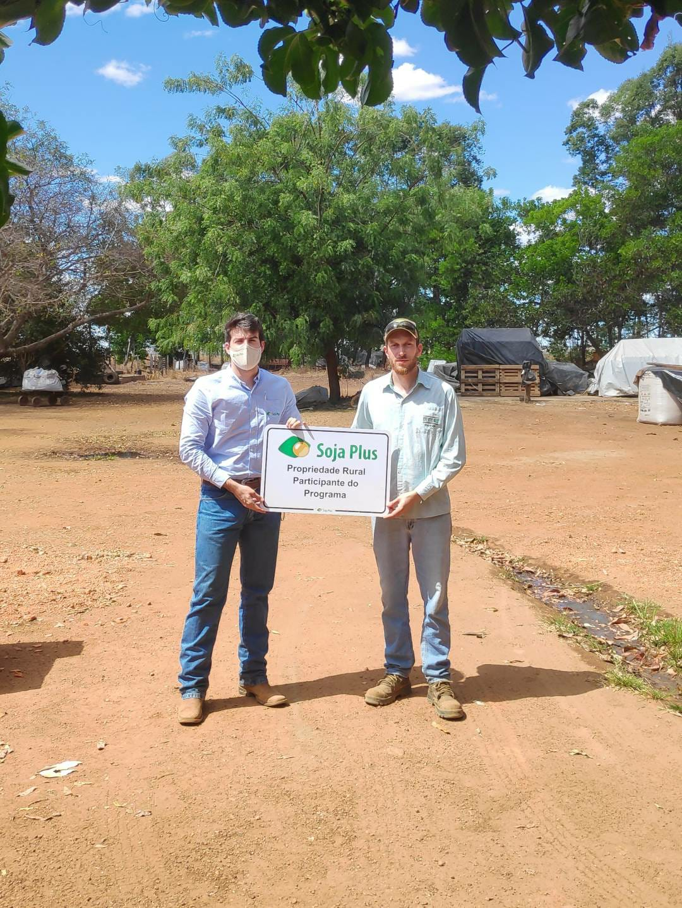
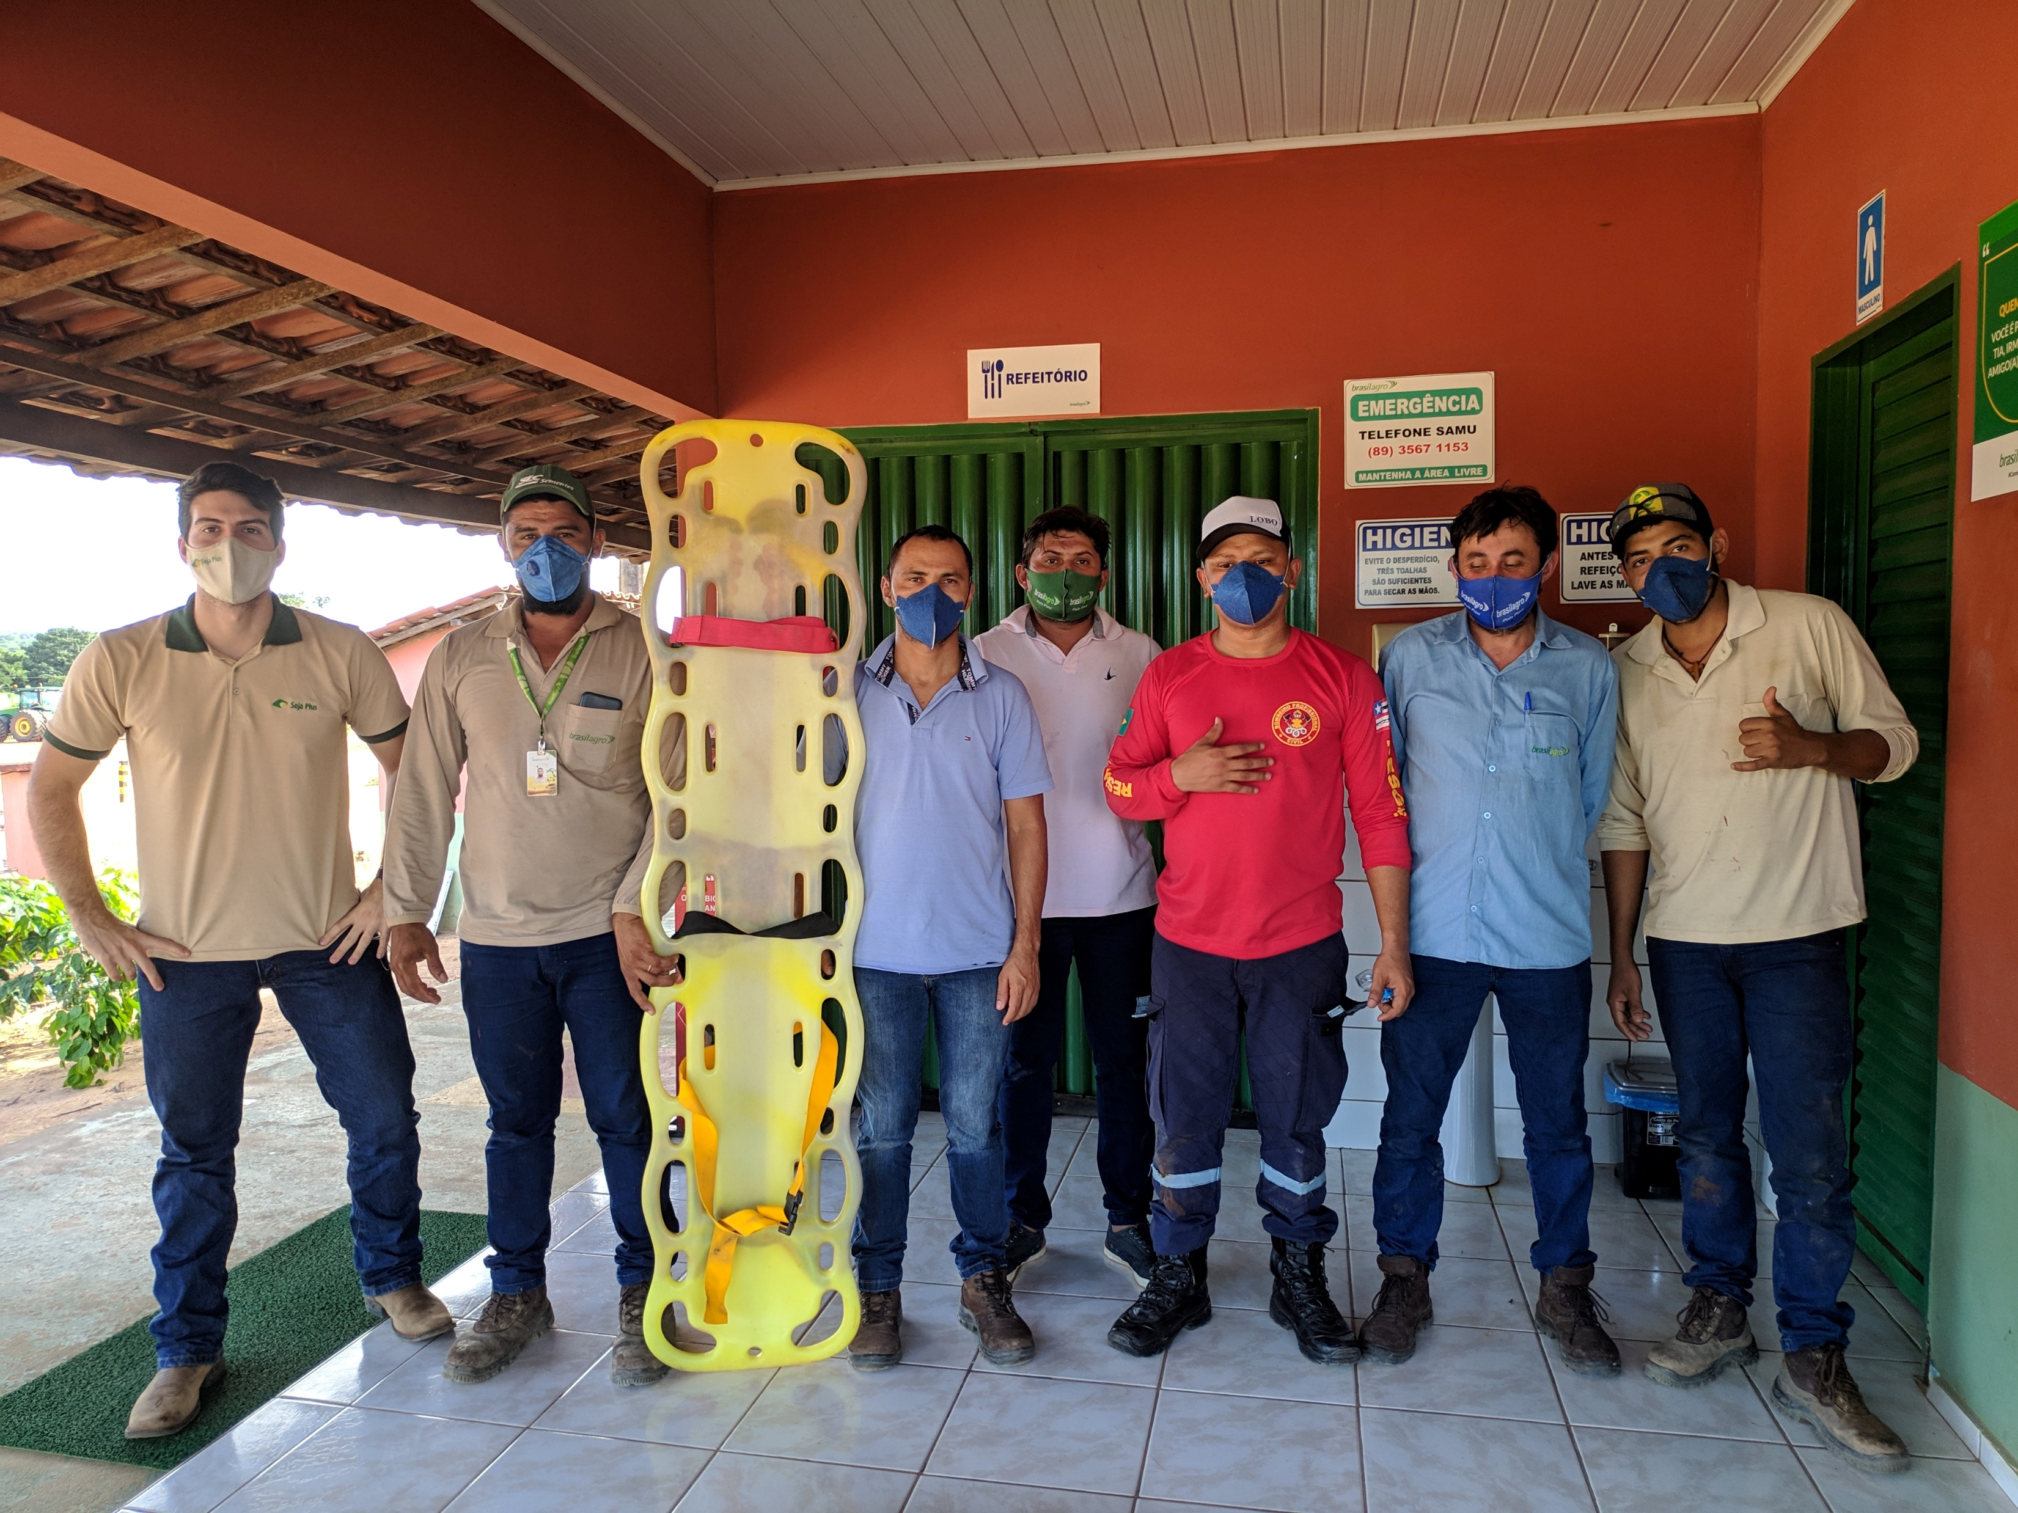
AgroPlus no campo
Visita Técnica – Faz Guará
Curso NR-35 – Faz Avarandado

Slide 10
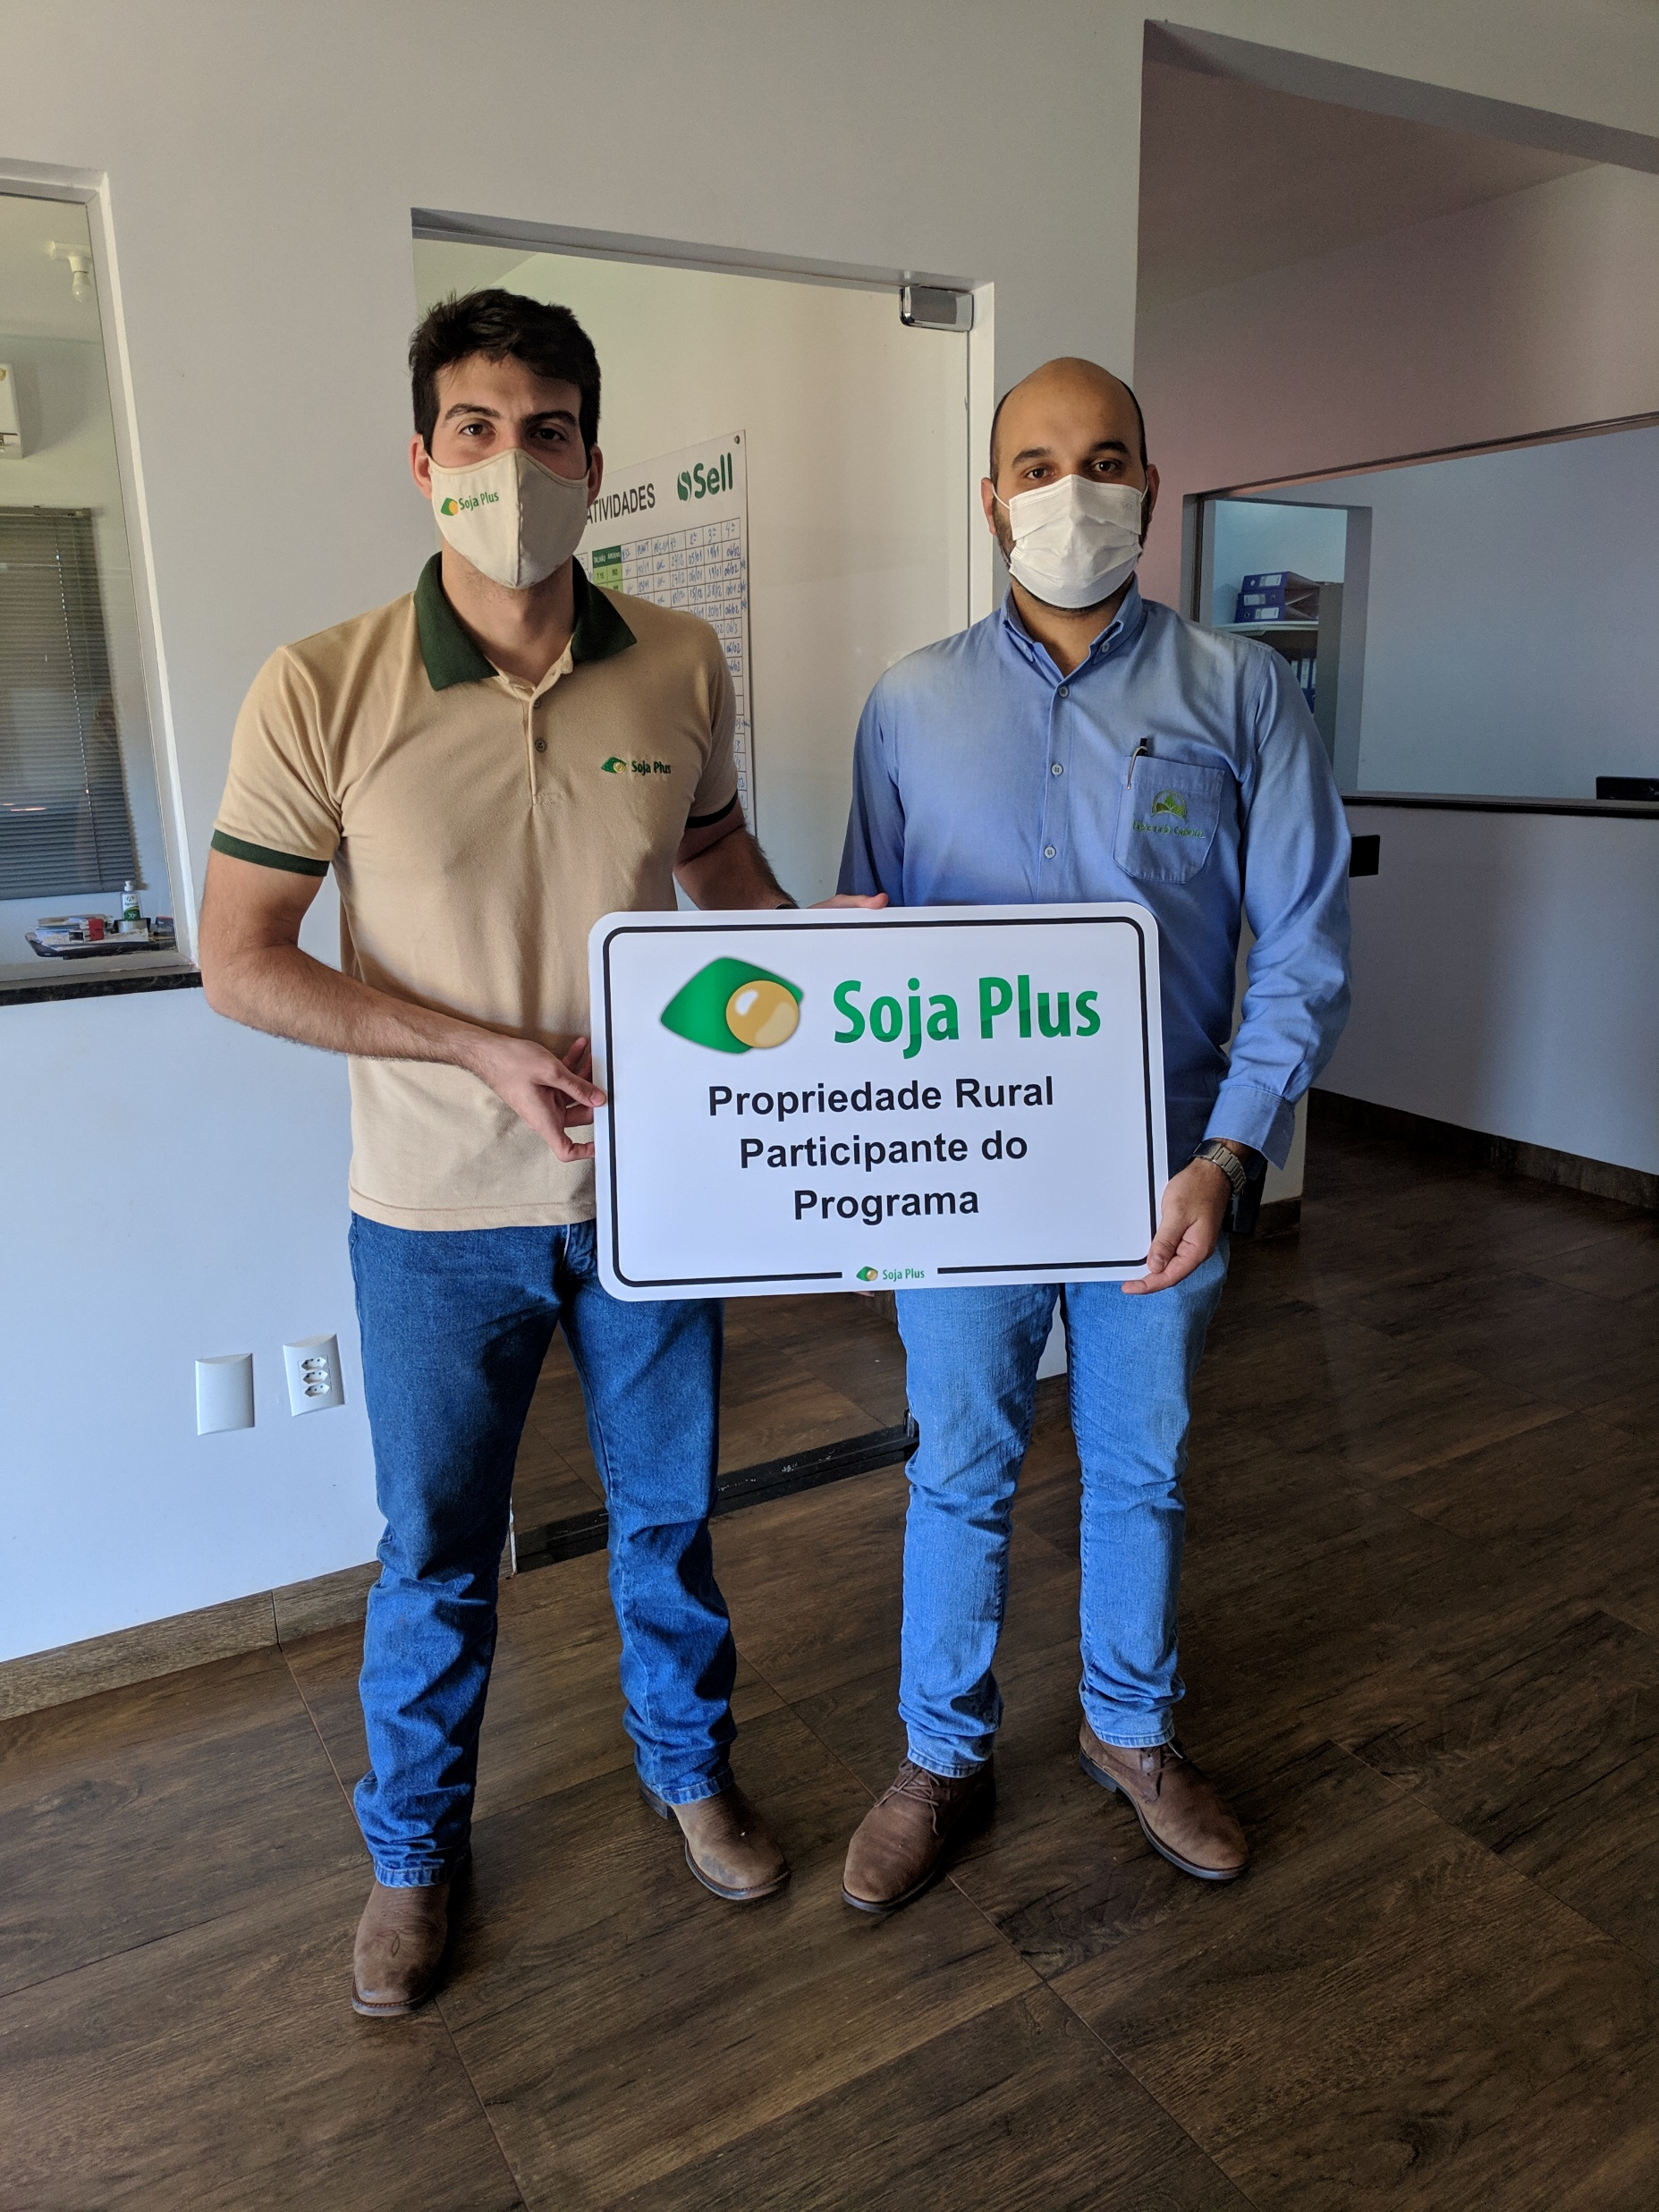
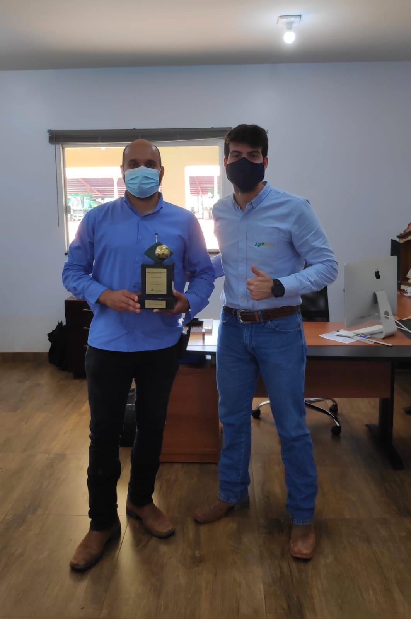
AgroPlus no campo
Visita técnica - Fazenda Galiota
Premiação - Fazenda Galiota

Slide 11
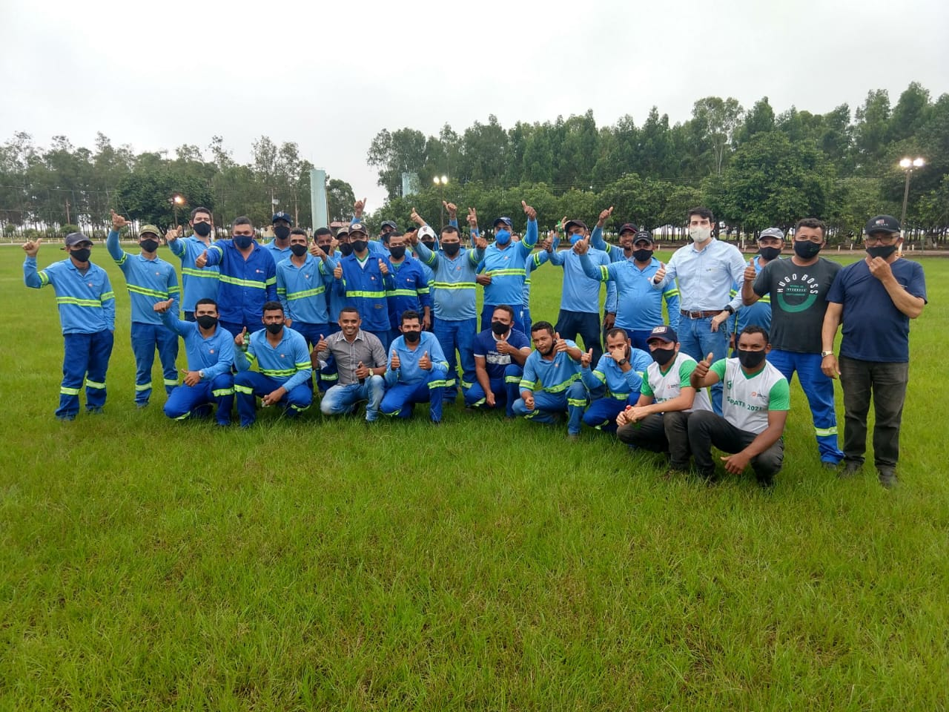
AgroPlus no campo
I Edição da rodada de treinamentos NR-31.7
08/12/2021 (Baixa Grande do Ribeiro – PI)
14/12/2021 (Ribeiro Gonçalves – PI)
16/12/2021 (Santa Filomena – PI)
1º Curso da rodada de treinamentos (NR-31.7)

Slide 12
Próximos Passos
Realização de 13 cursos até Fev – 2022.
Realização da II edição dos Cursos de Classificação de Grãos - 2022
Aumentar abrangência do programa para outros municípios do estado.
Realização de novas parcerias e acordos de cooperação no estado.

Slide 13
Parceiros

Slide 14
Douglas Chahine Carneiro
Coordenador Geral AgroPlus Piauí
(99) 9 8468-5151
douglas.chahine@hotmail.com

